Slide 1
PHÒNG GIÁO DỤC & ĐÀO TẠO HUYỆN CỦ CHI
TRƯỜNG TIỂU HỌC TRUNG LẬP HẠ
Mỹ thuật lớp 1
NHÖÕNG CHIEÁC LAÙ KÌ DIEÄU (Tiết 1)
Ngöôøi thöïc hieän:
Hoaøng Thò Thuøy

Slide 2
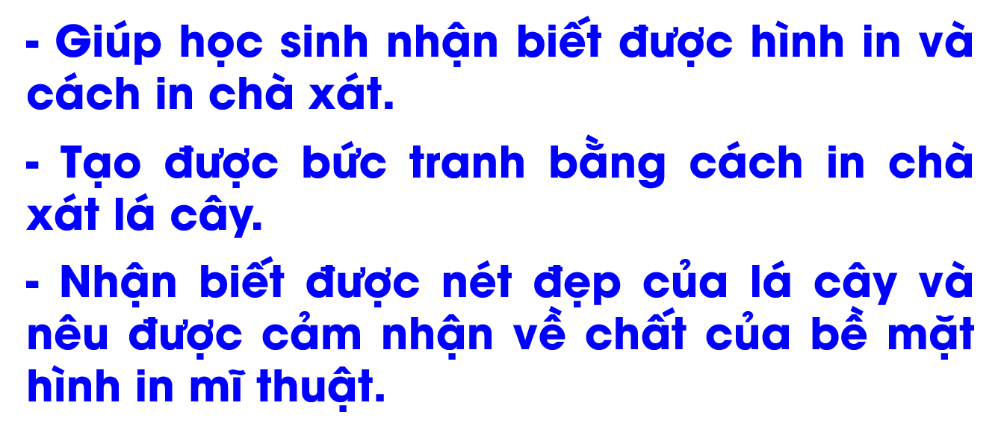

Slide 3
KHÁM PHÁ

Slide 4
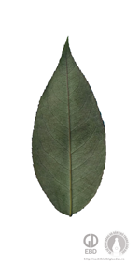
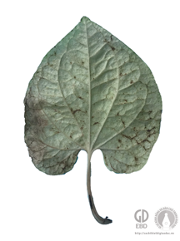
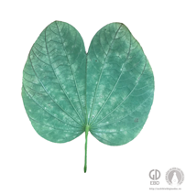
Em nhận ra mấy loại lá?
1. Lá hoa hồng
2. Lá lốt
3. Lá hoa ban

Slide 5
Những chiếc lá có gì khác nhau?
1. Lá hoa hồng
2. Lá lốt
3. Lá hoa ban

Slide 6
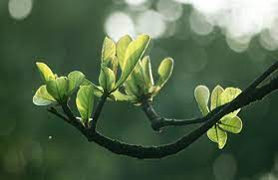
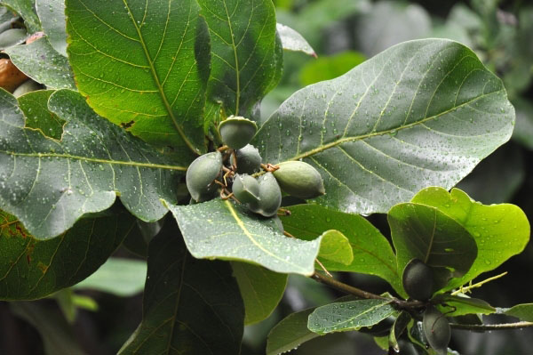
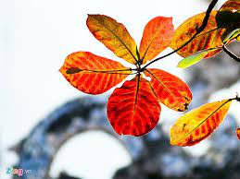
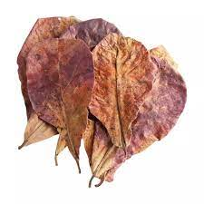
Màu sắc của lá qua từng thời kỳ

Slide 7
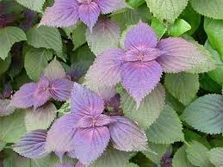
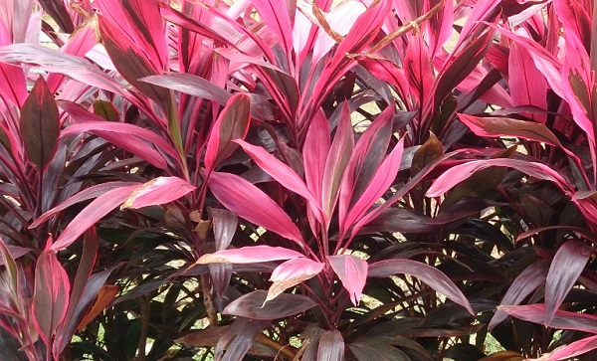
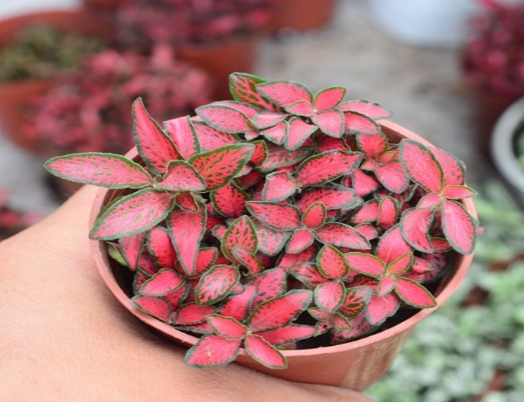
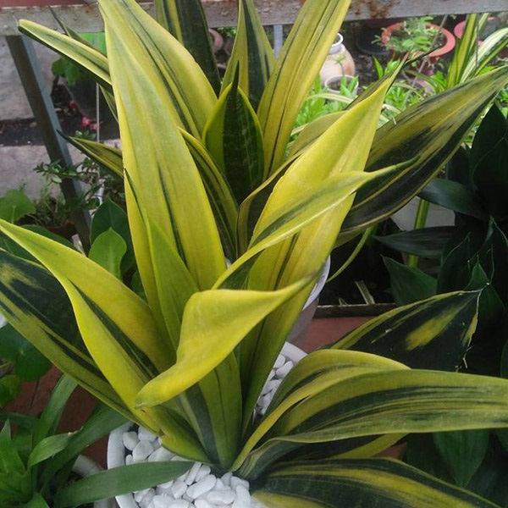
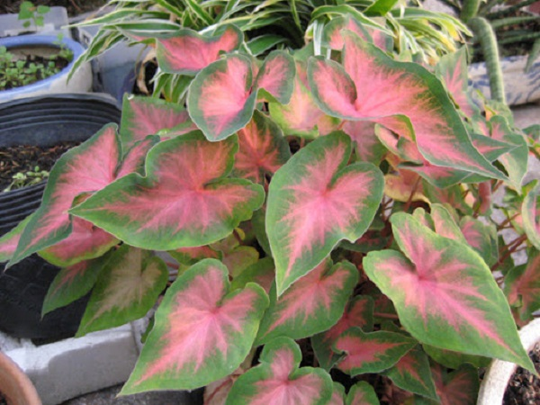
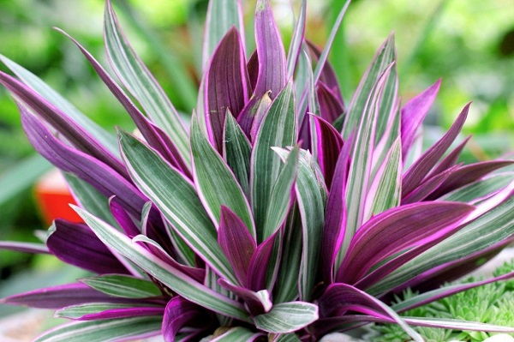
Những lá cây có màu sắc đặc biệt
Cây tía tô
Cây huyết dụ
Cây cẩm nhung
Cây lưỡi hổ vàng
Môn lá đỏ
Cây bảy sắc cầu vồng

Slide 8
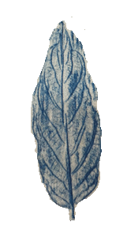
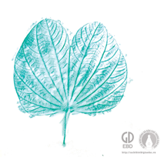
Nối lá với hình in phù hợp? (Trang 18)

Slide 9
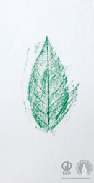
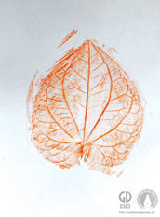
Lá được tạo ra bằng cách nào?

Slide 11
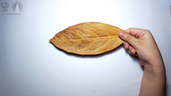
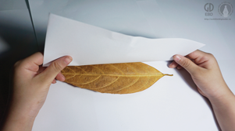

Slide 12
CÁCH TẠO HÌNH CHIẾC LÁ
Đặt úp lá cây lên mặt bàn

Slide 13
CÁCH TẠO HÌNH CHIẾC LÁ
2. Đặt tờ giấy lên trên lá

Slide 14
CÁCH TẠO HÌNH CHIẾC LÁ
3. Chà sát màu vào chỗ giấy trên lá

Slide 16
In lá cây ( Trang 19)

Slide 17
